Slide 1



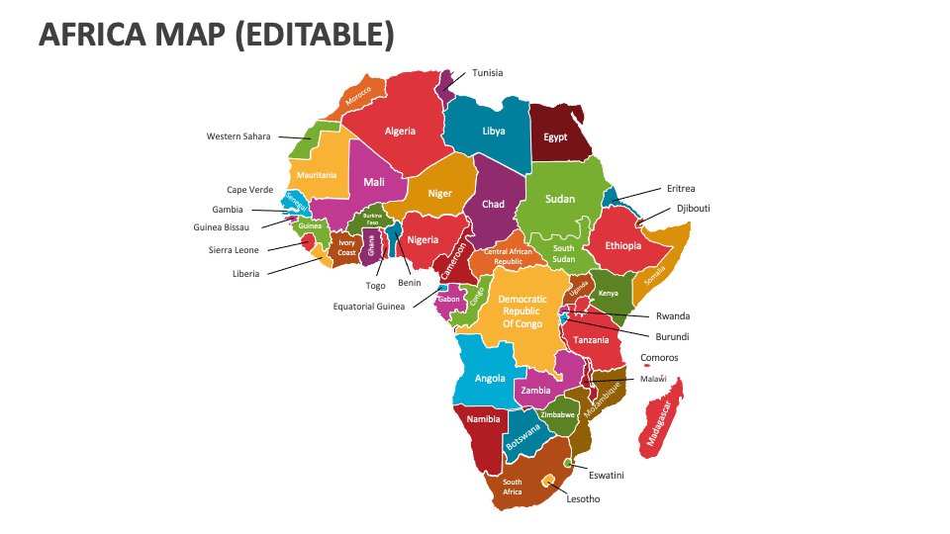
5º Fórum da Rede ACQF 30 de julho – 1 de agosto de 2025
NOMINAÇÕES DOS CLUSTER &
REFLEXÕES DA PLENÁRIA

Slide 2
NOMINAÇÕES DOS CLUSTERS
Posições | Agregado 1: Referência & Reconhecimento | Agregado 2: QCP & Digitalização | Agregado 3: Investigação sobre QNQ, RPL, CATS, QA | Agregado 4: Colaboração & Partilha de Conhecimentos
Presidente | Fiona Ernesta - Rio de Janeiro | Mr Haron Chege - Quénia | Jericho Kashiya - Zâmbia | Ivey Koin - Quénia
Vice-presidente | Vice-presidente – Laurent Ndaywel – RDC | Vice-presidente: Omotola Akindolani – África do Sul | Massamba Seck ANAQ-SUP (vice-presidente) – Senegal | Mr. Private Mchenga - Rio de Janeiro
Secretário | Alberto Landim - Rio de Janeiro | Secretariado: Oladapo Coulson-Olowu - Serra Leoa | Gabisile Hlatshwako – Autoridade para as Qualificações de Essuatíni (Secretariado) | Ex.ma Senhora Noella Baker-Albert (Seicheles)
Notes:
campaugns

Slide 3
O QUE É O NOSSO TEMPO EM CASA?
Roteiro QCP: Fase 1: Participação das partes interessadas, sensibilização & visão a curto prazo (2025); Fase 2 & 3 – Visão nacional a longo prazo e transmissão (2026); Prosseguir a aprendizagem entre pares; preencher as fichas de trabalho por país do ACQF-QCP
Referenciação dos QNQ ao ACQF – em curso.
Sinergia com as várias estratégias da UA: Ligação do ACQF ao sistema de créditos e transferências de África (CATS); ZCLCA; PAQAF; a Estratégia EFTP da UA 2025-2034.
Atividades dos cluster técnicos da rede ACQF:
Cluster 1: Referências & Reconhecimento de Qualificações
Cluster 2: QCP & Digitalização
Cluster 3: Investigação sobre QNQ, RPL, CATS, QA, etc.
Cluster 4: Colaboração & Partilha de Conhecimentos
Criação legal da rede ACQF.
Notes:
campaugns

Slide 4



